Slide 1

软件保护技术——虚拟机保护技术
王雅仪 2021/03/01

Slide 2
软件保护技术
当前主流的软件保护技术主要包括：
加密
软件防篡改
软件水印
软件多样化
代码混淆
虚拟机保护等

Slide 3
软件保护技术
加密技术是指对软件代码进行加密保护，并在软件运行前进行解密操作
软件防篡改技术是指通过软件或硬件措施防止程序被攻击者恶意篡改，一旦发现，会及时做出抵制或采取自我保护措施
软件水印技术是将软件的版权保护和用户身份等信息隐蔽地嵌入到应用程序中，以证明开发者对软件版权的所有权

Slide 4
软件保护技术
软件多样化技术是指一个软件可以生成不同的副本，让每个副本都各不相同以至于攻击者破解了软件的一个副本，不能用于其它副本，防止利用已知的漏洞进行攻击或者通过注册机进行盗版
代码混淆技术是指在不改变代码语义的情况下对程序进行变换的一种软件保护技术，经过代码混淆后的程序在结构和流程上都发生了很大的变化，使其更难以被逆向分析
虚拟机保护技术通常采用一套自定义的指令系统，将保护后的一系列指令字节码放到对应的虚拟机解释引擎中进行解释执行

Slide 5
虚拟机保护技术
什么是虚拟机？
通常指一种特殊的软件，可以在终端用户与计算机平台之间模拟创建一种便于应用程序运行的环境，而终端用户则通过这个软件所创建的环境来操作目标软件，相当于一个有效的、独立的真实机器副本，并执行与本地机器不同的指令集

Slide 6
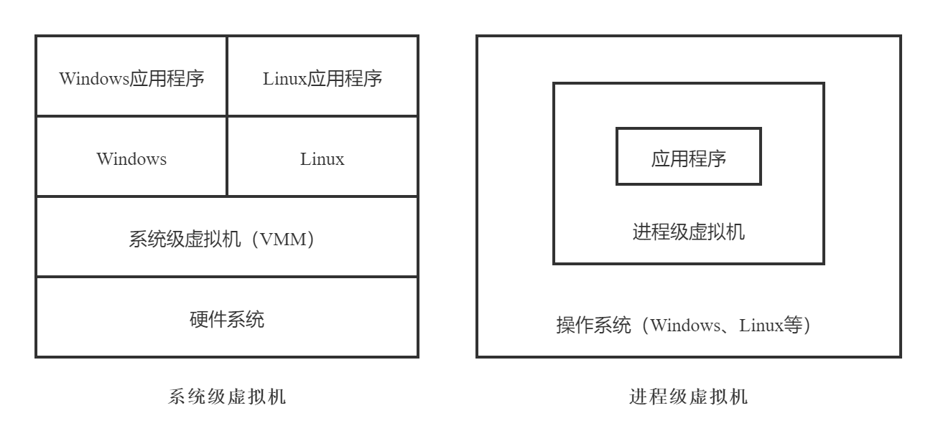
虚拟机保护技术
什么是虚拟机？
根据虚拟层次的不同，分为两大类：
系统级虚拟机（如VMware、VirtualBox）
进程级虚拟机（如JVM）

Slide 7
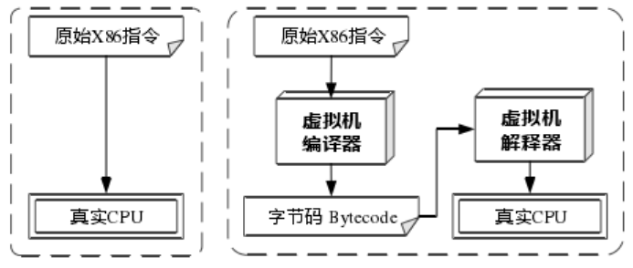
虚拟机保护技术
基于虚拟机的软件保护技术模拟出另外一套不同于本地主机的虚拟指令架构，并将待保护的二进制可执行代码进行转换，再用该套指令系统来执行，从而达到保护原有指令不被攻击者轻易地逆向分析或者数据篡改
核心思想是利用自定义指令系统和现有指令系统之间的差异性，增加逆向分析的难度
虚拟机保护前后程序执行差异

Slide 8
虚拟机保护技术
优点
安全性显著提升。虚拟机保护技术将原本程序的机器码转变为自定义的指令，再进行解释执行。从逆向人员的角度出发，很难获取到程序内部的相关有效信息，大大增加了逆向分析的难度
缺点
性能开销大。虚拟机将原本的机器指令转变为自定义的指令集，再进行解释执行，这个过程的运行时间开销会很大。此外，因为需要内嵌解释器和替换原有的指令，空间开销大

Slide 9
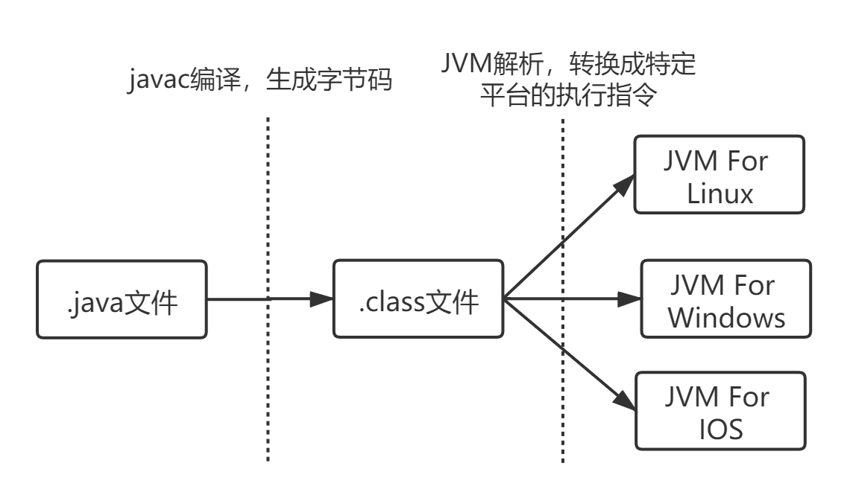
典型的虚拟机——JVM
Compile Once, Run Anywhere
Java源码首先被编译成字节码，再由不同平台的JVM进行解析。Java语言在不同的平台上运行时不需要进行重新编译，Java虚拟机在执行字节码的时候，把字节码转换成具体平台上的机器指令

Slide 10
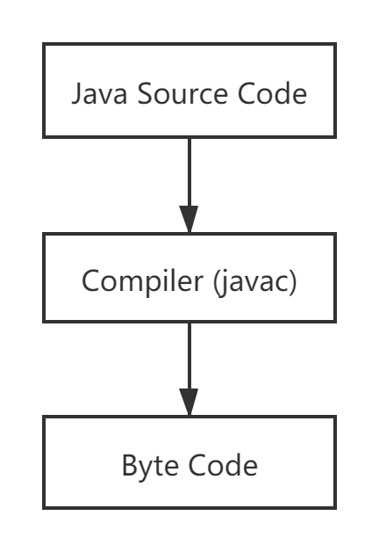
前端编译器
从源码到字节码
javac工具，将Java源码翻译成字节码

Slide 11
前端编译器
从源码到字节码
javac编译器的处理过程分为下面四个阶段：
词法、语法分析。对源代码的字符进行一次扫描，最终生成一个抽象的语法树
填充符号表。对类或者接口进行符号填充
注解处理。对注解进行分析，根据注解的作用还原成具体的指令集
分析与生成字节码。根据上述分析结果，生成字节码，输出为.class文件

Slide 12
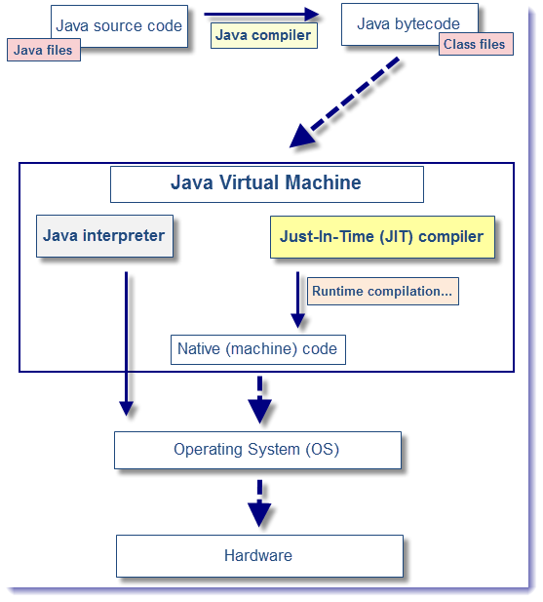
后端编译器
从字节码到机器码
JVM对于字节码指令的执行方法有两种：
解释执行：通过Java解释器执行字节码
编译执行：通过即时编译器（JIT）生成本地机器码

Slide 13

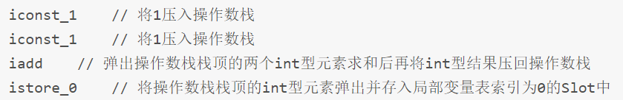
Java解释器
以1 + 1为例：
JVM是基于栈的指令集架构(Instruction Set Architecture, ISA)，指令依赖方法区-局部变量表-操作数栈进行工作
基于寄存器的指令集
基于栈的指令集

Slide 14
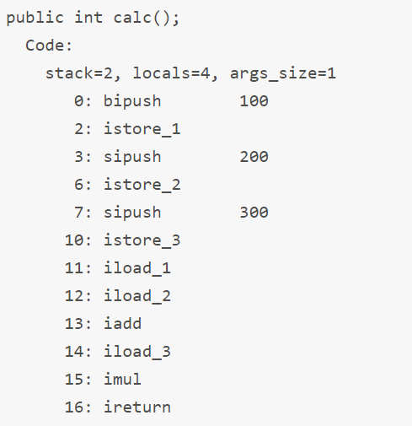
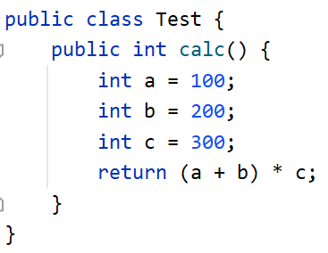
Java解释器
用javap -c反编译（这里只关注calc()方法的Code属性）
操作数栈的最大深度为2，局部变量表的长度为4个Slot，传入参数个数为1(this)

Slide 15
Java解释器
偏移 | 助记符
0 | bipush 100
2 | istore_1
3 | sipush 200
6 | istore_2
7 | sipush 300
10 | istore_3
11 | iload_1
12 | iload_2
13 | iadd
14 | iload_3
15 | imul
16 | ireturn
程序计数器
0
首先执行偏移地址为0的指令，bipush的作用是将单字节的整型常量值[-128,127]推入操作数栈栈顶，跟随有一个参数，指明推送的常量值，这里是100
局部变量表
0 | this
1
2
3
操作数栈
100
栈顶

Slide 16
Java解释器
偏移 | 助记符
0 | bipush 100
2 | istore_1
3 | sipush 200
6 | istore_2
7 | sipush 300
10 | istore_3
11 | iload_1
12 | iload_2
13 | iadd
14 | iload_3
15 | imul
16 | ireturn
程序计数器
2
执行偏移地址为2的指令，istore_ 1指令的作用是将操作数栈栈项的整型值出栈并存入局部变量表索引为1的位置
局部变量表
0 | this
1 | 100
2
3
操作数栈
栈顶

Slide 17
Java解释器
偏移 | 助记符
0 | bipush 100
2 | istore_1
3 | sipush 200
6 | istore_2
7 | sipush 300
10 | istore_3
11 | iload_1
12 | iload_2
13 | iadd
14 | iload_3
15 | imul
16 | ireturn
程序计数器
11
执行偏移地址为11的指令，iload_ 1指令的作用是将局部变量表索引为1的整型值压入操作数栈
局部变量表
0 | this
1 | 100
2 | 200
3 | 300
操作数栈
100
栈顶

Slide 18
Java解释器
偏移 | 助记符
0 | bipush 100
2 | istore_1
3 | sipush 200
6 | istore_2
7 | sipush 300
10 | istore_3
11 | iload_1
12 | iload_2
13 | iadd
14 | iload_3
15 | imul
16 | ireturn
程序计数器
12
执行偏移地址为12的指令，iload_2指令的作用是将局部变量表索引为2的整型值压入操作数栈
局部变量表
0 | this
1 | 100
2 | 200
3 | 300
操作数栈
200
100
栈顶

Slide 19
Java解释器
偏移 | 助记符
0 | bipush 100
2 | istore_1
3 | sipush 200
6 | istore_2
7 | sipush 300
10 | istore_3
11 | iload_1
12 | iload_2
13 | iadd
14 | iload_3
15 | imul
16 | ireturn
程序计数器
13
执行偏移地址为13的指令，iadd指令会将操作数栈栈顶的两个整型值出栈，做加法后再将结果压入操作数栈
局部变量表
0 | this
1 | 100
2 | 200
3 | 300
操作数栈
300
栈顶

Slide 20
Java解释器
偏移 | 助记符
0 | bipush 100
2 | istore_1
3 | sipush 200
6 | istore_2
7 | sipush 300
10 | istore_3
11 | iload_1
12 | iload_2
13 | iadd
14 | iload_3
15 | imul
16 | ireturn
程序计数器
14
执行偏移地址为14的指令，将局部变量表索引为3的整型值压入操作数栈
局部变量表
0 | this
1 | 100
2 | 200
3 | 300
操作数栈
300
300
栈顶

Slide 21
Java解释器
偏移 | 助记符
0 | bipush 100
2 | istore_1
3 | sipush 200
6 | istore_2
7 | sipush 300
10 | istore_3
11 | iload_1
12 | iload_2
13 | iadd
14 | iload_3
15 | imul
16 | ireturn
程序计数器
15
执行偏移地址为15的指令，将栈顶的两个整型值出栈求积后再将结果压入操作数栈
局部变量表
0 | this
1 | 100
2 | 200
3 | 300
操作数栈
90000
栈顶

Slide 22
Java解释器
偏移 | 助记符
0 | bipush 100
2 | istore_1
3 | sipush 200
6 | istore_2
7 | sipush 300
10 | istore_3
11 | iload_1
12 | iload_2
13 | iadd
14 | iload_3
15 | imul
16 | ireturn
程序计数器
16
执行偏移地址为16的指令，ireturn会结束方法并将此时的操作数栈栈顶的整型值作为结果返回给方法调用者
局部变量表
0 | this
1 | 100
2 | 200
3 | 300
操作数栈
90000
栈顶

Slide 23
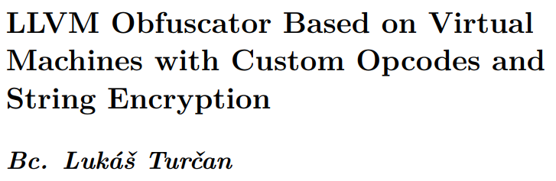
基于LLVM的VMP
基本思路
1. 跳过PHI指令
2. 为BB中的每条指令分配一个opcode
3. 创建一个数组，存放所有指令的opcode（按指令顺序）
4. 对于每条指令，创建一个单独的BB
5. 混淆后的原BB将只包含带有opcode的数组指针，并跳转到VM解释器中
6. VM解释器根据操作码的值，选择一个包含相应指令的BB，如果该指令不是终止指令，则该BB跳回VM解释器的主体，继续迭代

Slide 24
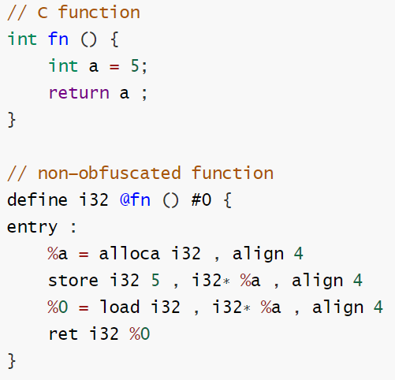
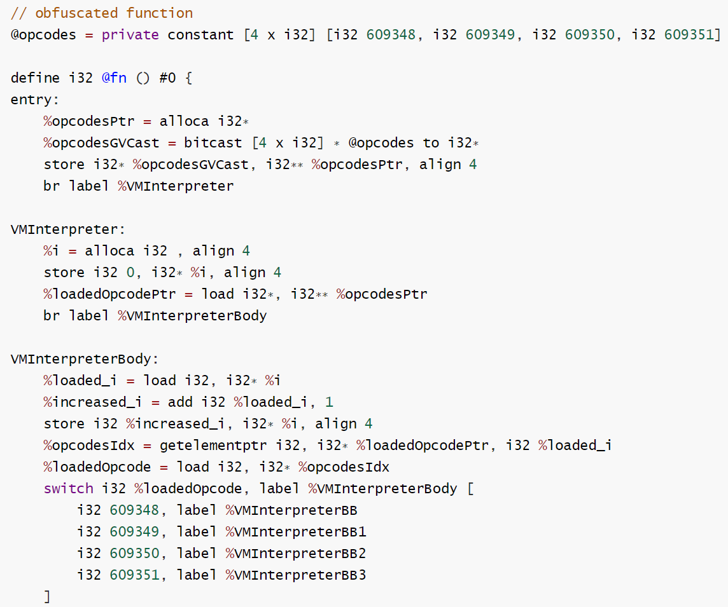
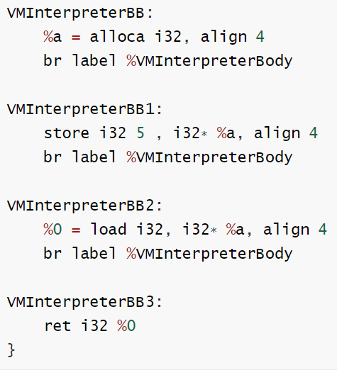

Slide 25
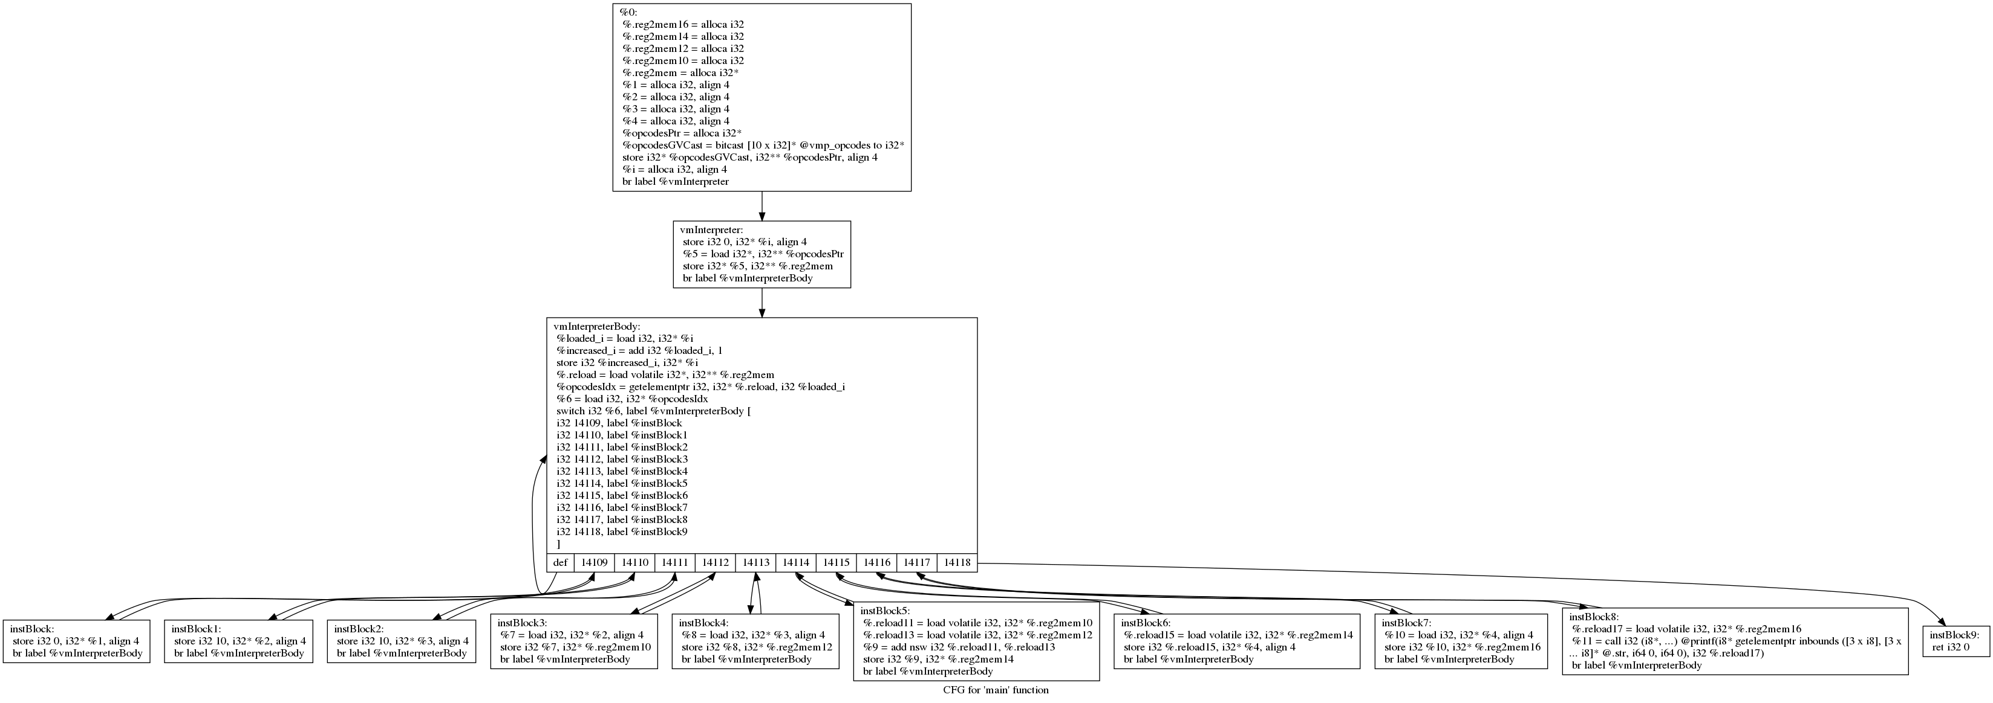
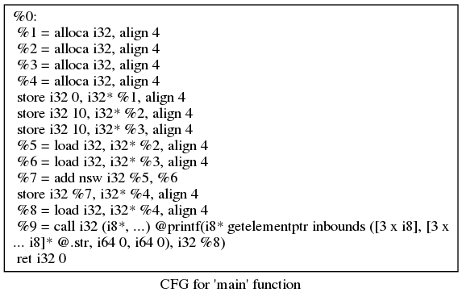
基于LLVM的VMP

Slide 26

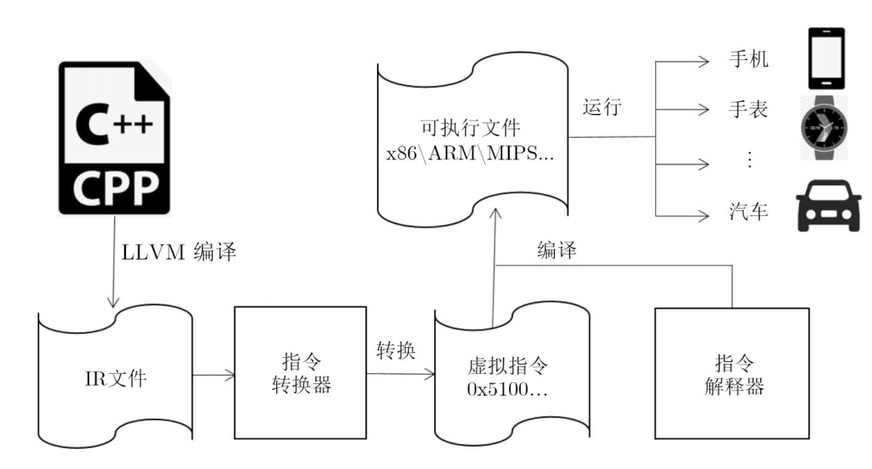
基于LLVM的VMP
基本思路
1. 使用LLVM编译器前端将被保护的代码转为LLVM IR
2. 指令转换器根据自定义虚拟指令集，将LLVM IR转换为虚拟指令
3. 虚拟指令和指令解释器一起打包编译生成可执行文件
4. 最后再根据目标架构生成不同的可执行文件使其可以运行在不同的架构上

Slide 27
基于LLVM的VMP
虚拟指令集设计
虚拟指令集表应满足以下两条设计规则：
虚拟机指令集表与原始机器指令集表越正交越好，安全系数越高
尽可能具备图灵完备性，能够完整地表示出原始机器指令的所有可能表达。理想状态下，虚拟机指令集应该完整地实现对原始机器指令集的等价替代

Slide 28
基于LLVM的VMP
虚拟指令集共有45条指令，分为8个类型：
1. R类型指令为源操作数均为寄存器的指令，用于算术运算、逻辑、位移等操作；
2. I类型指令为源操作数为寄存器和立即数的指令，用于算术运算、逻辑、位移等操作；
3. B类型指令为跳转指令，用于实现指令跳转和内部函数调用；
4. CMP类型指令为比较型指令，用于比较源操作数；
5. W类型指令为访存指令和赋值寄存器指令，用于访问内存等操作；
6. C类型指令为外部函数调用指令，用于处理外部函数调用；
7. M类型指令包含malloc和return指令，用于分配内存和函数返回；
8. E类型指令为异常处理的指令，用于处理异常机制
虚拟指令集设计
8字节定长指令集，基于寄存器架构，使用256个通用寄存器和16个参数寄存器进行运算等操作。

Slide 29
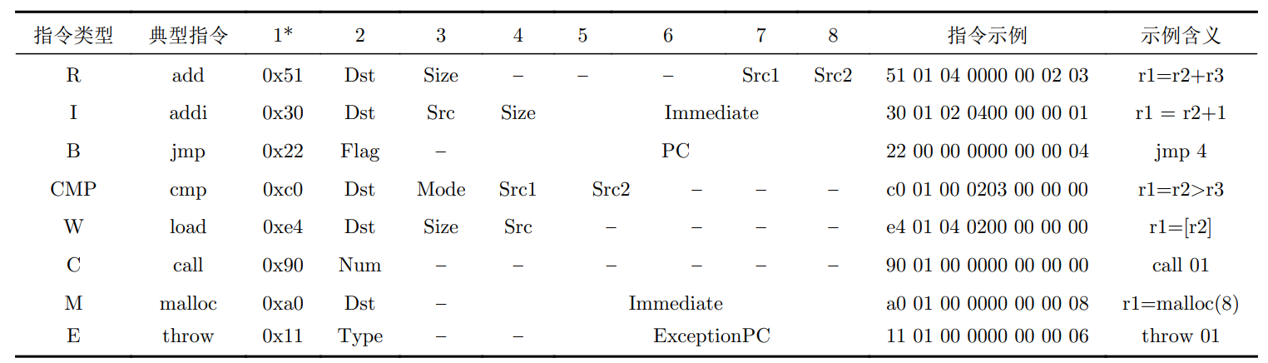
基于LLVM的VMP
虚拟指令集设计
R类型：Dst = Src1 Opcode Src2

Slide 30
基于LLVM的VMP
指令转换器
将IR文件转换为虚拟指令集上的虚拟指令，包括 数据段、指令段和外部函数调用代码，分别对应于IR中的全局变量、指令和外部函数调用表

Slide 31
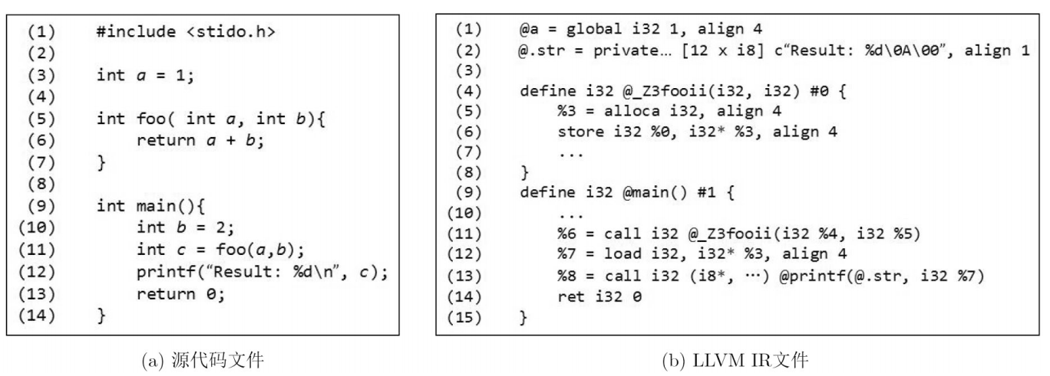
基于LLVM的VMP
指令转换器
使用LLVM API依次读取并处理每条IR数据和指令，分别生成数据段、指令段和外部函数调用代码
全局变量
指令段
外部函数调用

Slide 32
基于LLVM的VMP
指令转换器
对于数据段，指令转换器依次读取IR中每个全局变量、解析出该变量的长度与值（若未初始化长度则为0），并将值写入数据段文件中。并记录变量的符号和起始地址以及其映射关系
将变量a的值1写入数据段，并记录下符号与地址的映射关系<a, 0>。
变量a长度为4，因此下一变量@.str起始地址为4，其映射关系为<str, 4>

Slide 33
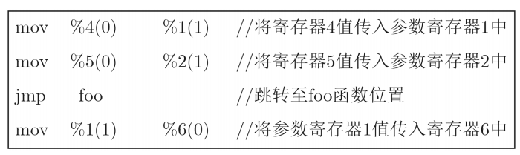
基于LLVM的VMP
指令转换器
对于指令段，一条指令通常由指令操作符、操作数和标签等组成
操作数，如果是立即数则直接转换，如果是变量（如%1）使用256个通用寄存器存储（1号）
标签，用来指示指令跳转的目标地址，转换成当前的指令计数（PC）
操作符，简单指令直接转换成操作码；特殊指令如（call）转换为多条简单指令，再按简单指令的方法处理
括号中的值为1代表该寄存器为参数寄存器，值为0代表该寄存器为通用寄存器

Slide 34
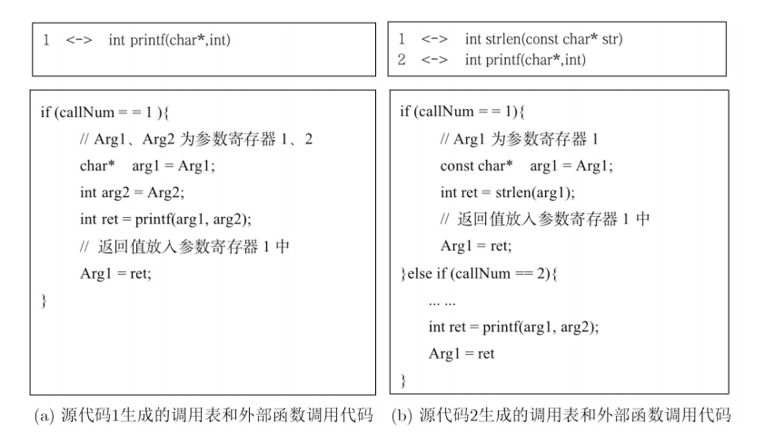
基于LLVM的VMP
指令转换器
对于外部函数调用代码，为每个源文件动态生成外部函数调用表和调用代码，相应地解释器的函数调用代码也会不同
可以显著提高指令解释器逆向的难度，使得攻击者难以做到自动化、批量化逆向解释器

Slide 35
基于LLVM的VMP
指令解释器
解释器依次解释执行每一条指令。在每个函数开始，解释器初始化分配256个通用寄存器和16个参数寄存器，然后根据PC依次解析每条指令
对于每一条指令(每8字节)，首先根据第1个字节识别操作码，根据操作码对应的指令格式对该条指令进行解析
执行完毕后移动PC执行下一条指令，如果当前指令是跳转指令、函数调用指令、函数返回指令，指令解释器需要跳转到目标地址执行
指令解释器最终和被保护代码一起被编译到可执行文件中，在运行阶段虚拟指令和指令解释器边解释边执行
对于虚拟指令”51 01 04 0000 00 02 03”，解释器根据首字节”51”判断出该条指令为add指令，然后根据第2、7、8个字节得出目的寄存器r1，源寄存器为r2和r3，根据第3个字节判断出操作数长度4个字节， 故解释器会执行”r1=r2+r3”

Slide 36
THANKS

